Slide 1
2x1 en Movimiento
2x1 en Movimiento
2x1 en Movimiento
2x1 en Movimiento
2x1 en Movimiento
2x1 en Movimiento
2x1 en Movimiento

Slide 2
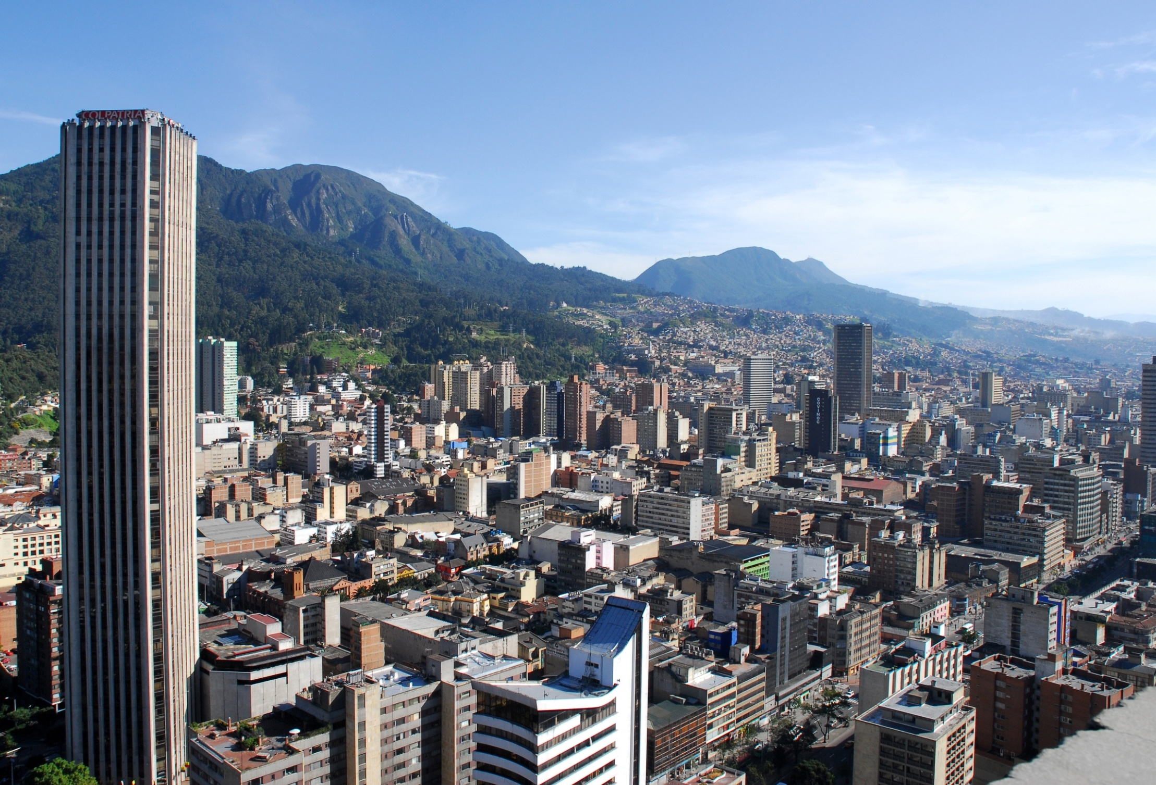
Sedentarismo y malos hábitos alimenticios
Problemas para la salud pública en Colombia
quiere ser parte de la Solución

Slide 3
¡¡¡Cada acción vale un esfuerzo!!!
¡¡¡Empoderemos nuestra fuerza de voluntad!!!
Utilicemos las herramientas que nos impulsan al sedentarismo, para recuperar nuestros hábitos más humanos

Slide 4
¡¡¡ Empecemos ya !!!
Necesitamos mensajes que sensibilicen y
generen un cambio de actitud

Slide 5
#TwiteratonCocaCola #MoverseEsFelicidad
Convocatoria a través de @CocaColaCol y twitteros influyentes
Compra Coca Cola en un almacén de cadena / Los ingresos de
ese día se destinarán a la rehabilitación o construcción de
áreas de recreación en zonas de escasos recursos de tu ciudad
Seremos Trending Topic el día del evento. Tuits con mensajes
clave de Coca Cola. (Día Mundial de la actividad física)
Plan de medios pre y post al evento. Gestión en medios
de comunicación de objetivos planteados y resultados. Seguimiento al desarrollo de las futuras obras.

Slide 6
2. Coca Cola por un minuto de esfuerzo y comparte tu felicidad
Algo bueno siempre requiere un grado de esfuerzo ¿ Por qué no asumes el reto de nuestra Lata Gigante?
En puntos estratégicos de las ciudades, una lata gigante aparece inesperadamente.
Junto a ella, la opción de asumir un reto regalándole un minuto de ejercicio a tu entorno (en bicicletas estáticas o bandas caminadoras) para compartir dos Minilatas de
felicidad con quien esté a tu lado.
Registro de esto, dará insumos para acciones de PR en el futuro

Slide 7
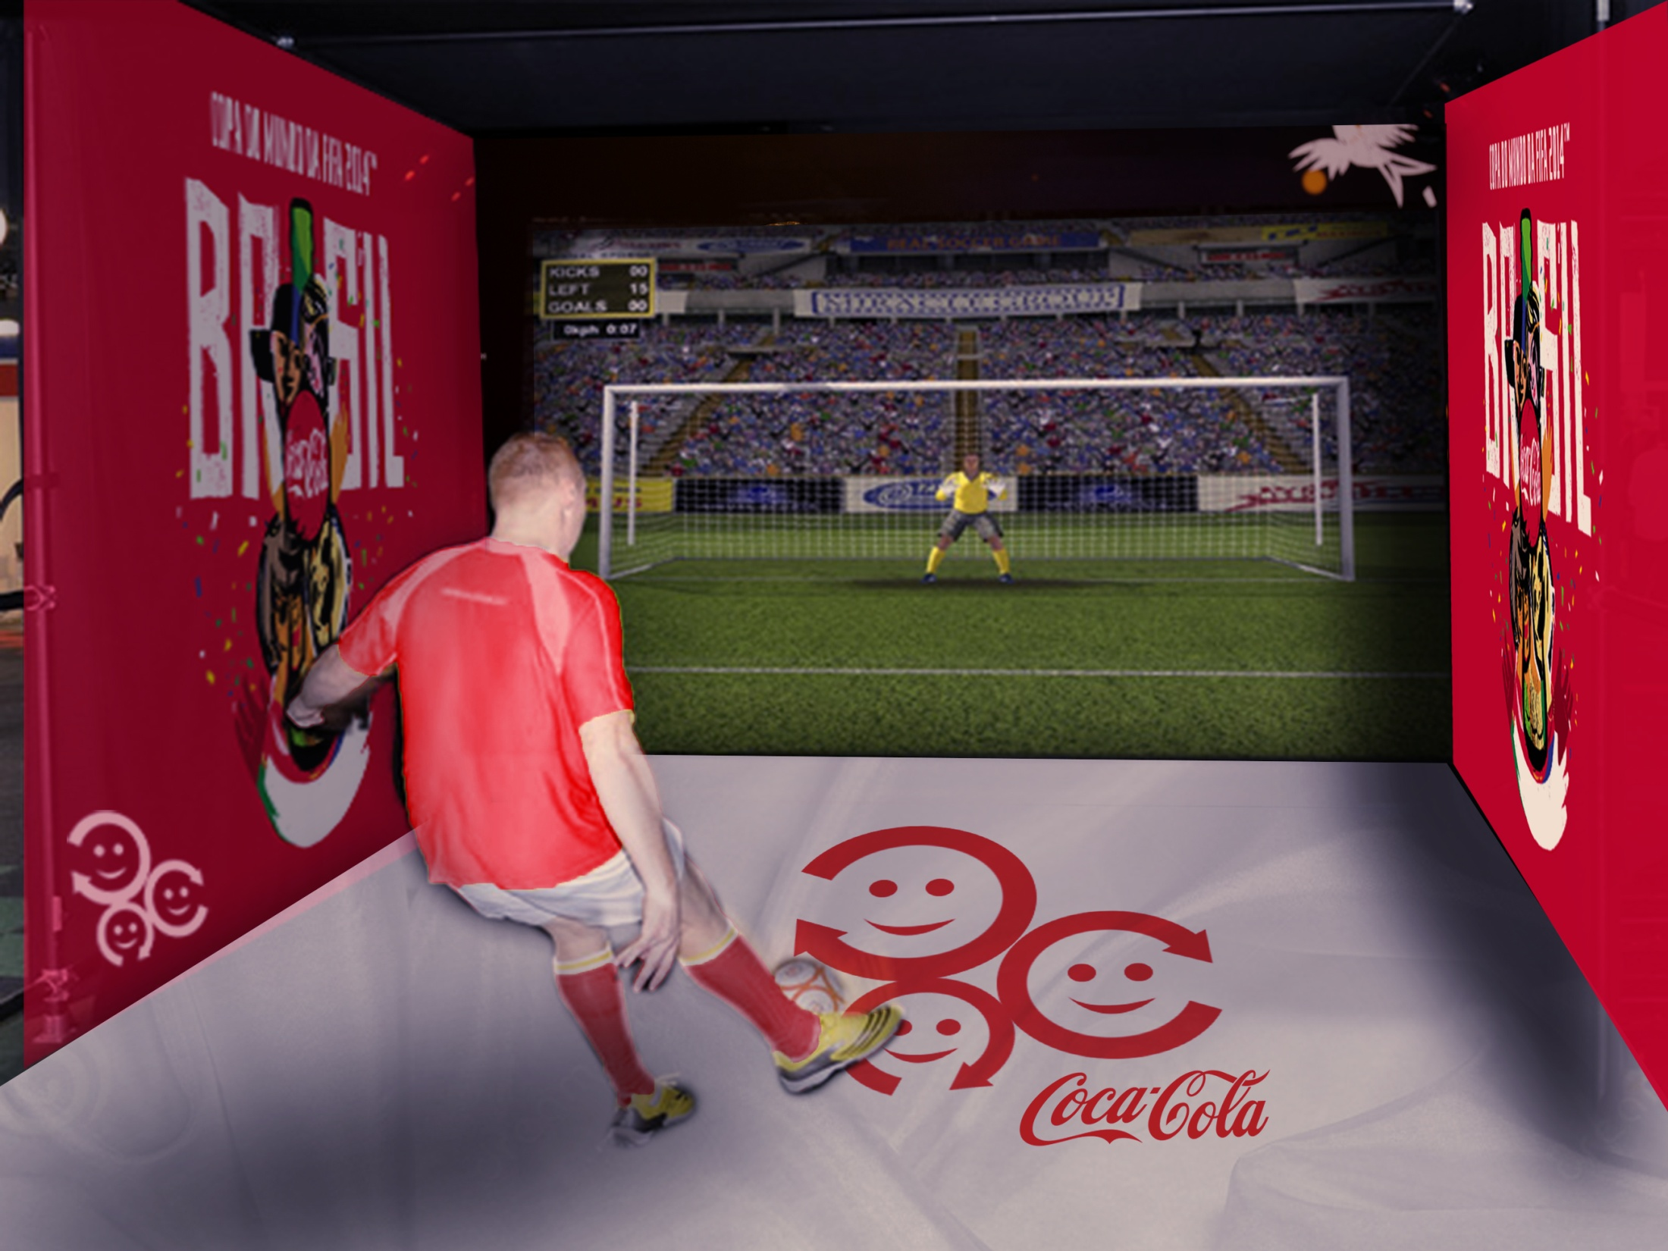
Simulador de penaltis en los principales Centros Comerciales de ciudades capital, antes y durante Brasil 2014.
Anótale un gol a la pereza y recibe una Coca Cola (‘brandeada’ con un valor: esfuerzo, unión, etc…)

Slide 8
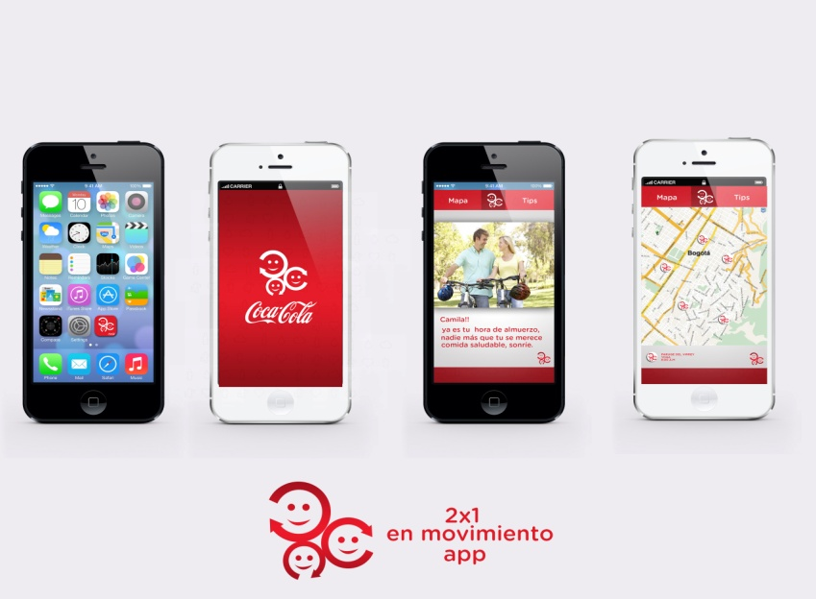
Un momento clave del día, merece un mensaje especial
Una aplicación, en el dispositivo que tal vez más usan las personas dentro y fuera de casa, te dará el primer impulso para mejorar tus hábitos…
Ángela es sábado, recuerda que trotar aclara la mente, pon una buena canción y rompe la rutina
Juan, el reto de hoy es utilizar todas las escaleras que puedas ¿ Te apuntas?
Camilo, hoy tienes otra oportunidad de lograrlo. Encuentra los ejercicios de estiramiento para tu rutina
Dime dónde estás y te diré qué es lo mas saludable, para comer, hacer o ver a tu alrededor
Hola Maria hoy hay ciclo vía: aquí las rutas, corre como si el amor de tu vida te estuviera esperando en la meta
Trabajando de la mano con aliados públicos, proveedores de información de interés

Slide 9
Sedentarismo en la Agenda Pública
Una investigación hecha por un tercero pondrá el tema en la agenda pública, desde la perspectiva que queremos.
¿ Qué tanto ejercicio hacen los colombianos ? ¿ Cuándo, dónde, por qué? ¿En qué están fallando? ¿ Qué campañas públicas o privadas hay en el país?
Resultados: comunicación en medios nacionales
Así se comportan los colombianos
Estas compañías promueven los buenos hábitos con sus colaboradores y público objetivo.
Coca Cola es una de ellas.

Slide 10
Coca-Cola hoy quiere ser parte de la solución promoviendo la actividad física e invitando a realizarla en la vida cotidiana; buscamos que las personas cambien su actitud por una más activa y saludable.
El sedentarismo se puede reducir con el apoyo de organizaciones públicas alineadas a este propósito, queremos aproximarnos desde los medios más cercanos a los hábitos de los colombianos.
El mundo moderno ha transformado nuestros hábitos más humanos, por el uso herramientas con las cuales ahorramos energía y tiempo. Utilicémoslas para recordar que cada acción vale un esfuerzo, empoderando nuestra fuerza de voluntad con la creación de mensajes que sensibilicen y generen un cambio de actitud.
Twitteraton
Activaciones de marca
App con Aliados Gubernamentales
Investigación con Aliados Académicos
Plan de Medios

